Slide 2
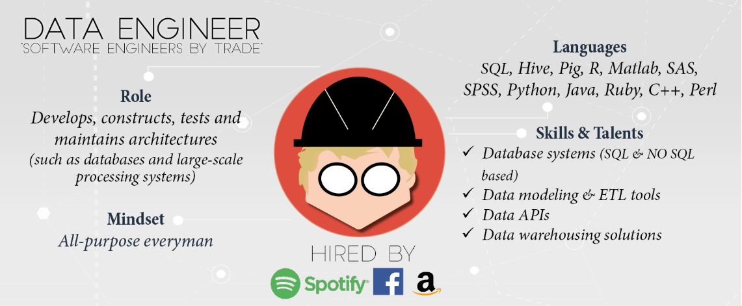
Data Engineering con R
Pedro Poveda
14/02/2020
https://www.linkedin.com/in/pedro-poveda-buedo-3412b929/
https://www.datacamp.com/community/tutorials/data-science-industry-infographic

Slide 3
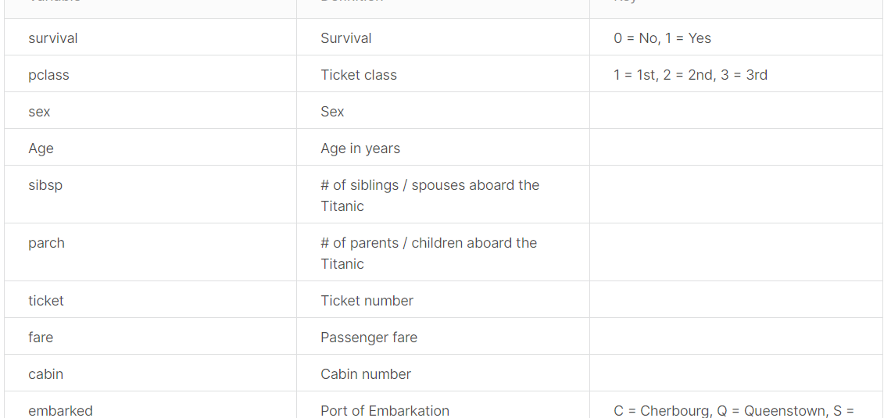
Data Engineering y Data Science
El ejemplo del Titanic
https://www.kaggle.com/c/titanic/

Slide 4








Titanic ML en la vida real
Webs con noticias y eventos
Base de datos relacional con las ventas de tickets
Localización por GPS de los pasajeros
CRM en la nube con la información de los clientes
Actividad de clientes en redes sociales

Slide 5

El rol del Data Engineer en el ciclo del Data Science
El Data Engineer se encarga del desarrollo y el mantenimiento de las estructuras de datos necesarias para el desarrollo de modelos analíticos

Slide 6
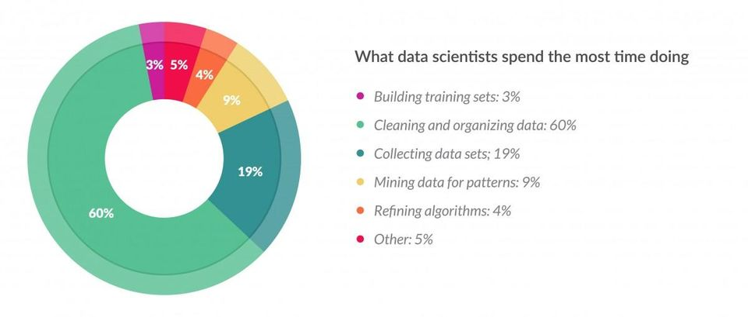
El peso del Data Engineering en el ciclo del Data Science
Las tareas relacionadas con el Data Engineering suponen aproximadamente un 80% del total del ciclo de desarrollo del Data Science
https://www.forbes.com/sites/gilpress/2016/03/23/data-preparation-most-time-consuming-least-enjoyable-data-science-task-survey-says/#59f8ae766f63

Slide 7
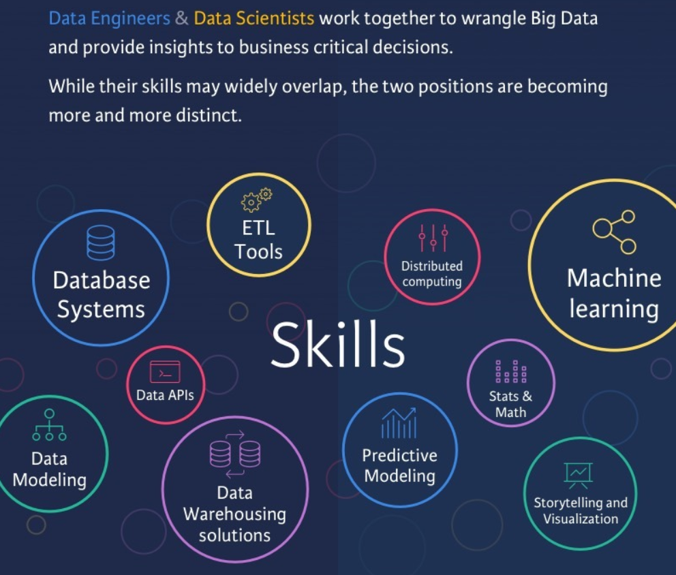
La colaboración entre Data Scientists y Engineers
El Data Engineer da un soporte clave al Data Scientist a la hora de procesar las diversas fuentes de información que contienen los datos de entrada de los modelos analíticos
https://www.datacamp.com/community/blog/data-engineering-vs-data-science-infographic

Slide 8
Agenda
Bases de datos relacionales y procesos ETL
Conexión con APIs mediante clientes y httr
Web scraping con rvest

Slide 9
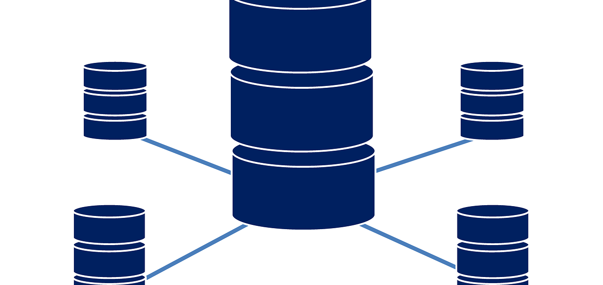
Bases de datos relacionales
Accediendo a datos estructurados

Slide 10
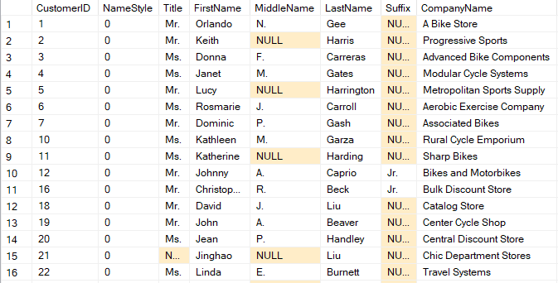
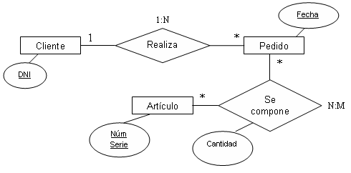
Bases de datos relacionales
Se trata de los sistemas de información más extendidos
El modelo entidad – relación consiste en una serie de estructuras lógicas que abstraen el acceso a los datos
La manera de interactuar con ellas es mediante el lenguaje estándar SQL
Una tabla SQL equivale a un data frame en R
Tabla - entidad
Columna - atributo
Fila - tupla

Slide 11









Conexión a BBDD con R
R dispone de librerías basadas en estándares como ODBC, JDBC y DBI
Necesitamos instalar los drivers de la base de datos y las credenciales para conectar
Algunos proveedores proporcionan librerías nativas para sus bbdd
ODBC
JDBC
DBI

Slide 12

Ejercicio 1
Nos conectaremos a una base de datos SQL Azure de Microsoft en la nube
Usaremos los paquetes odbc, DBI y dbplyr
Seguiremos los pasos de la documentación disponible en https://db.rstudio.com/

Slide 13
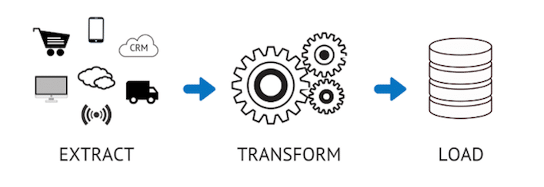
Procesos ETL
Proceso estándar de integración de datos
Consta de las siguientes fases:
Extracción de los datos en crudo de la fuente
Transformación siguiendo las reglas de negocio
Carga en el sistema destino (generalmente, un data warehouse)
Existen herramientas especializadas en el mercado
https://es.talend.com/resources/what-is-etl/

Slide 14
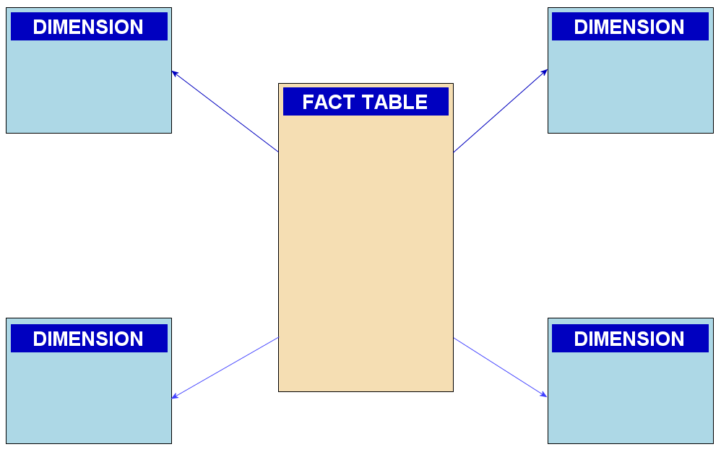
Características del data warehouse
BBDD Operacional | Data warehouse
Detalle de cada transacción | Información agregada
Datos recientes | Volúmenes históricos
Enfoque en la operación | Enfoque en el análisis
Modelo relacional | Modelo en estrella
Optimizado para inserciones, borrados y actualizaciones | Optimizado para consultas
https://commons.wikimedia.org/wiki/File:Star-schema.png

Slide 15

Ejercicio 2
Nos conectaremos a la base de datos del ejercicio anterior
Implementaremos un proceso ETL que escriba el resultado en un DWH

Slide 16
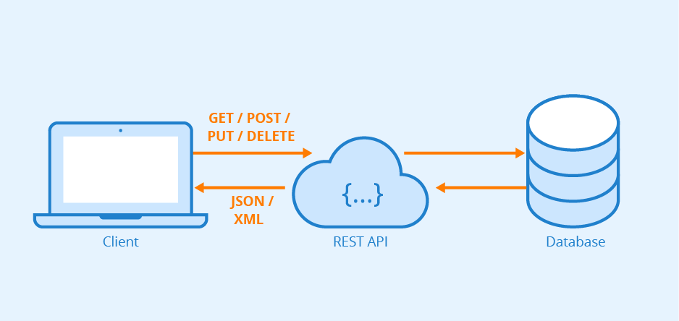
Application Programming Interfaces
Abstrayendo el acceso a las fuentes de datos
Figure: REST API - Author: Seobility - License: CC BY-SA 4.0

Slide 17
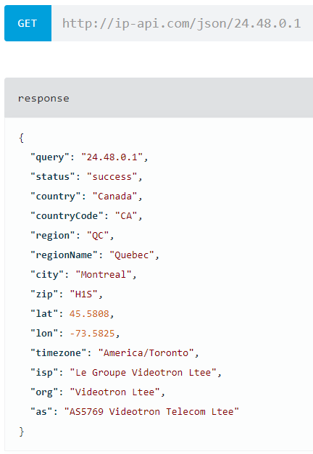
Funcionamiento de APIs web
El cliente realiza una llamada mediante protocolo HTTP
EL servidor devuelve el dato en formato XML o JSON
Los métodos más habituales son:
GET: para solicitar información
POST: para enviar datos
https://ip-api.com/

Slide 18
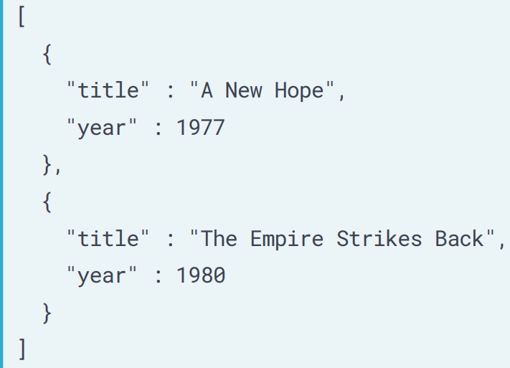
JSON
Acrónimo de JavaScript Object Notation
Fichero de texto que contiene información estructurada en:
Objetos delimitados por {}
Arrays delimitados por []
La información se representa en formato clave : valor
R trata JSON como listas anidadas
Imagen: https://www.datacamp.com/

Slide 19
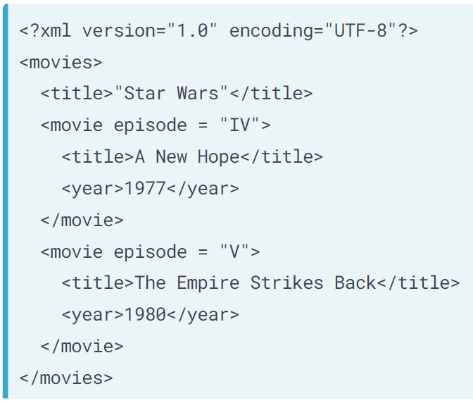
XML
Acrónimo de Extensive Markup Languaje
Fichero de texto que contiene información estructurada en:
Tags <tagname> </tagname>
Texto y atributos de los tags
Los tags definen elementos, que pueden estar anidados de modo jerárquico
Imagen: https://www.datacamp.com/

Slide 20
APIs web con R: httr
En R podemos comunicarnos con APIs mediante el paquete httr
Se trata de un wrapper de las librerías cURL, simplificando mucho su uso
Permite gestionar tanto la adquisición de información como la autenticación, como veremos a continuación
https://cran.r-project.org/web/packages/httr/vignettes/quickstart.html

Slide 21
Ejercicio 3
Usando ip-api y httr, obtendremos la ciudad de nuestra IP actual

Slide 22
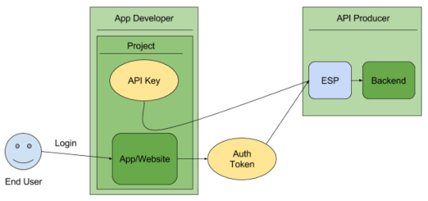
Autenticación en APIs
Muchas APIs requieren autenticación previa, incluso aplicando tarifas según su uso
Una vez autorizado el uso, disponemos de API keys y token para autenticar, mediante llamada POST, previo a la adquisición del dato
httr nos proporciona métodos para la autenticación, si bien ciertos servicios (Twitter) proporcionan sus propias librerías
https://cloud.google.com/endpoints/docs/openapi/when-why-api-key?hl=es-419

Slide 23
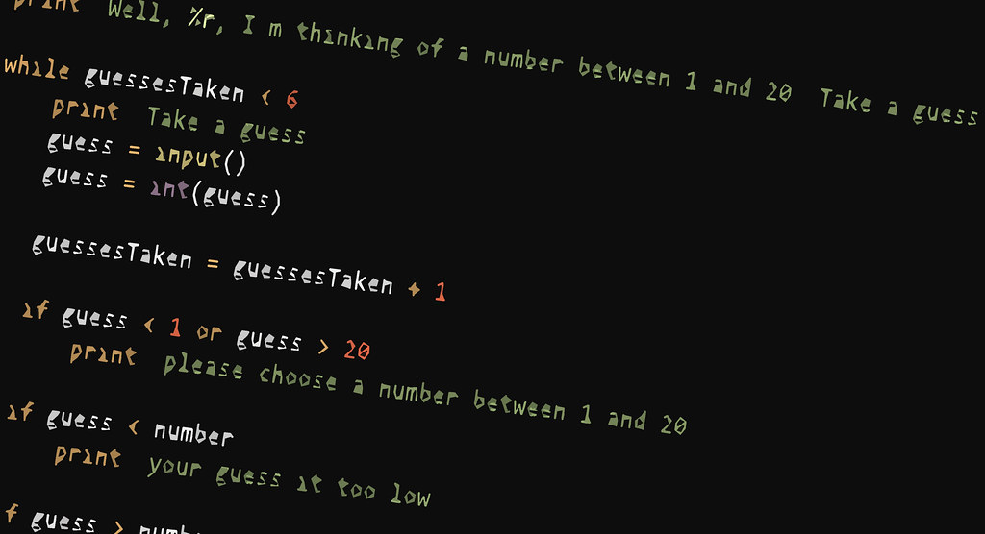
Ejercicio 4
Usaremos la API de Twitter para explorar tweets de trending topics del momento
Usaremos el paquete rtweet https://rtweet.info/index.html
Prerrequisitos:
Registrarnos de manera gratuita en https://developer.twitter.com (si ya tenemos cuenta de Twitter, podemos usar esa)
Crear una app gratuita de estudiante en https://developer.twitter.com/en/apps

Slide 24
Ejercicio 5
Usaremos la API de Amadeus for Developers https://developers.amadeus.com/
Usaremos el paquete httr para autenticarnos y para extraer datos de vuelos
Prerrequisitos:
Registrarnos de manera gratuita en https://developers.amadeus.com/register
Crear una app gratuita (self-service) en https://developers.amadeus.com/my-apps

Slide 25
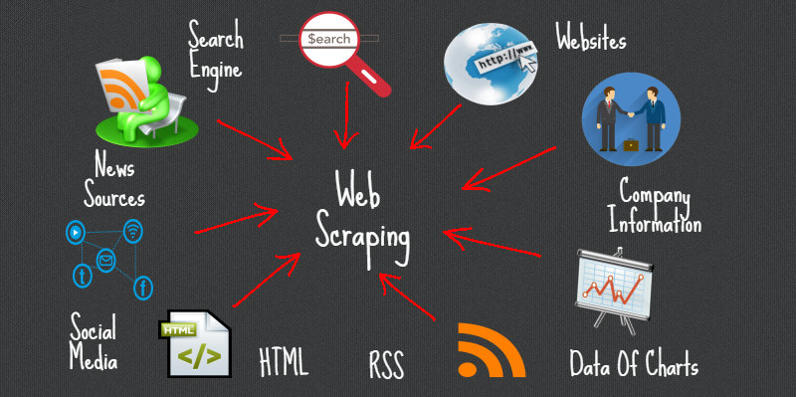
Web Scraping
La web como fuente de datos
https://www.grid.cl/blog/el-web-scraping-que-es-aplicaciones-y-consecuencias/

Slide 26
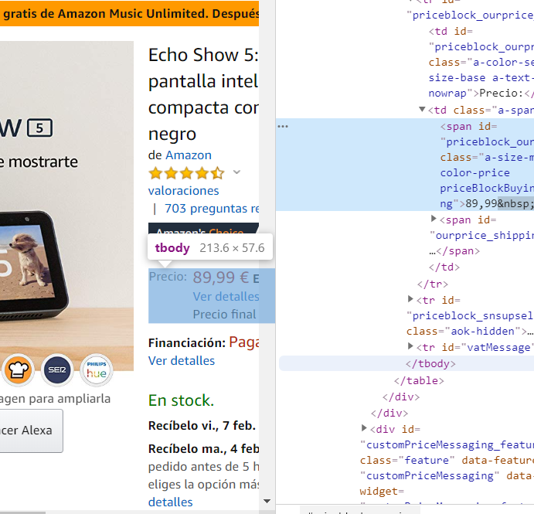

Cosechando contenido web
El web scraping es la técnica más artesanal para obtención de información web
Consiste en automatizar la adquisición de datos web accediendo a su código fuente
Es útil cuando no disponemos de APIs, si bien tenemos que considerar los aspectos legales como GDPR
En R disponemos del paquete rvest para implementar el proceso

Slide 27

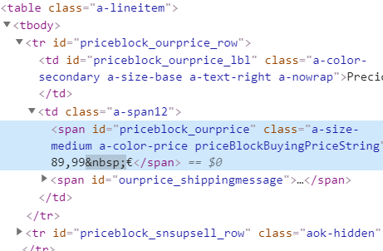
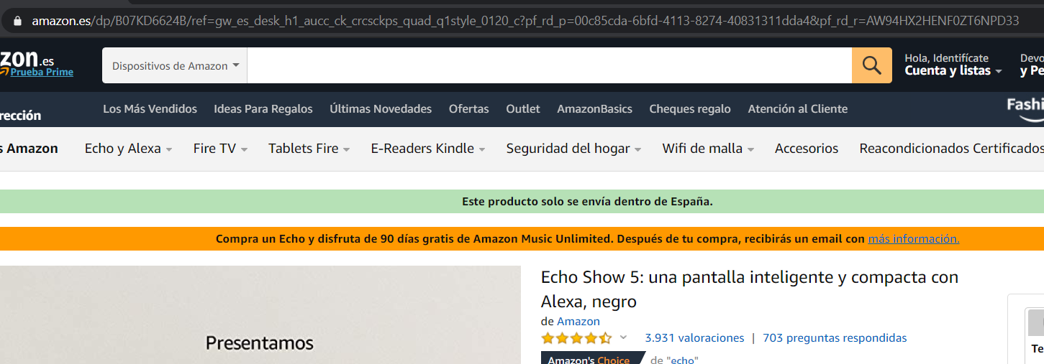
Pasos a seguir
Identificamos la URL a scrapear y descargamos el código fuente con read_html()
Buscamos en el árbol DOM de la página la información deseada y la extraemos con html_nodes()
Extraemos la información del elemento con html_text()

Slide 28
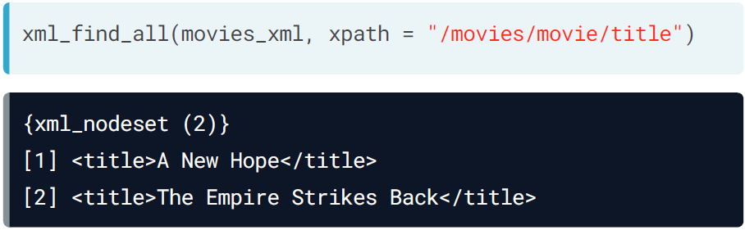
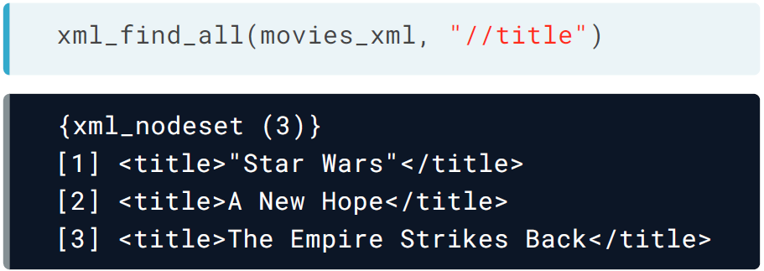
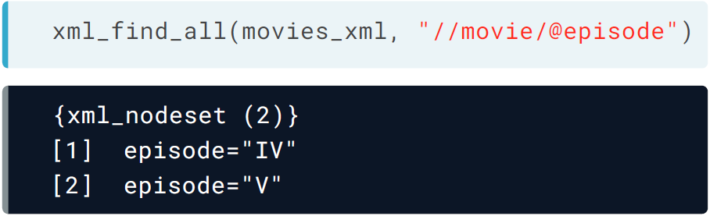
Acceso a nodos HTML (I): XPATH
Permite recorrer los elementos de un fichero XML
Permite listar los nodos del XML como si se tratase de rutas de carpetas
Se puede aplicar de manera equivalente con código HTML en la función html_nodes()
Imágenes: https://www.datacamp.com/

Slide 29
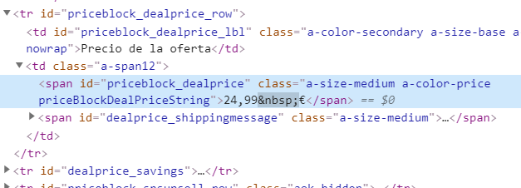
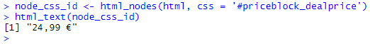
Acceso a nodos HTML (II): CSS
Acrónimo de Cascading Style Sheets, es un componente de las páginas web usado para la configuración del diseño de la misma
Se compone de clases (class) e identificadores (id) que aplican a cualquier nodo HTML
A diferencia del XPATH, puede acceder de una vez a todos los elementos que comparten una misma class
https://www.amazon.es/dp/B07PVCVBN7/ref=gw_es_desk_h1_smp_tkl_vd20?pf_rd_p=6a3eead2-0e48-4544-b6be-86f023277cb5&pf_rd_r=N8M6GCQRTVEEE9EQRKBT&th=1

Slide 30
Ejercicio 6
Desarrollaremos un proceso de web scraping que descargue el catálogo entero de revistas de la editorial Desperta Ferro
Usaremos la librería rvest y accederemos a los elementos CSS
La web principal es https://www.despertaferro-ediciones.com/

Slide 31
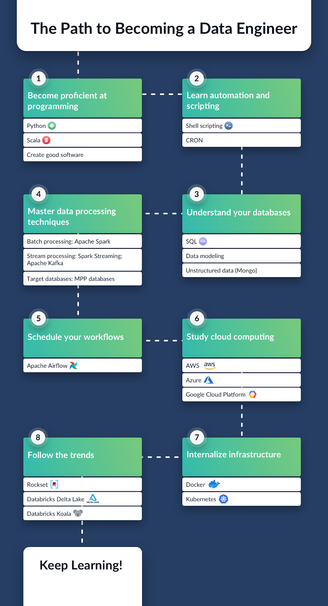
Otras consideraciones
Dominar todo tipo de bases de datos y sistemas Big Data
Manejar otros lenguajes como Python
Diseñar y programar los flujos de ejecución de los procesos ETL
Implementar procesos de computación paralela y distribuida
Conocer las arquitecturas cloud
https://www.datacamp.com/community/blog/the-path-to-becoming-a-data-engineer

Slide 32

Gracias!

